Slide 1




Infoavond kamp
2026

Slide 2


Ons kamp
Algemene informatie

Slide 3
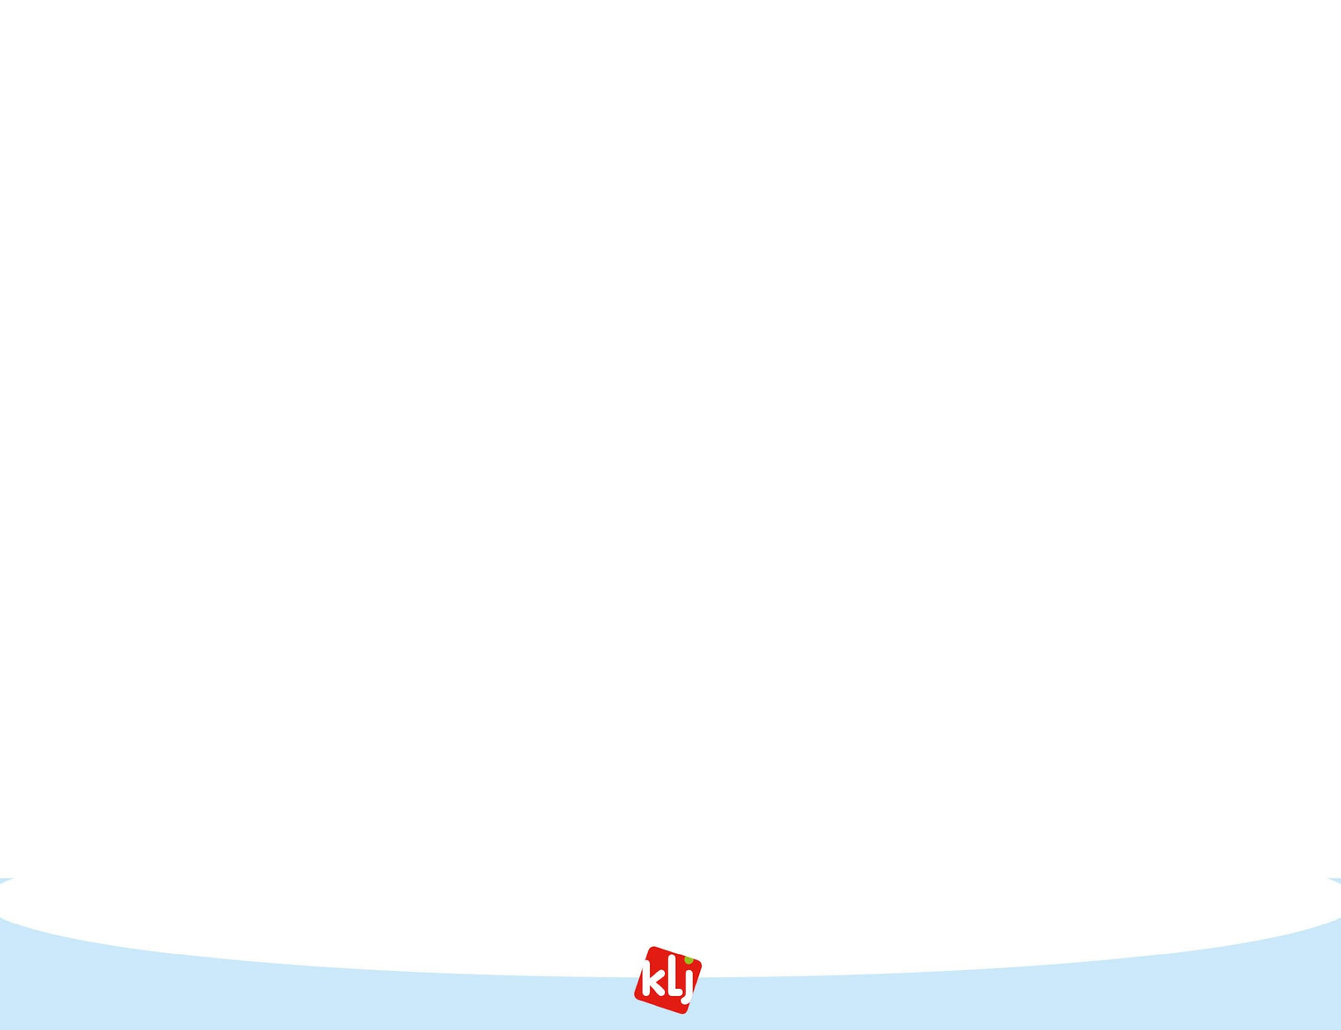
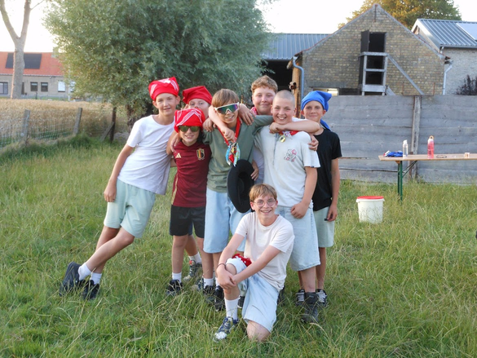
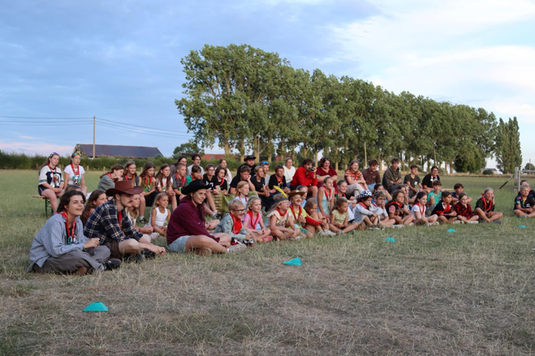
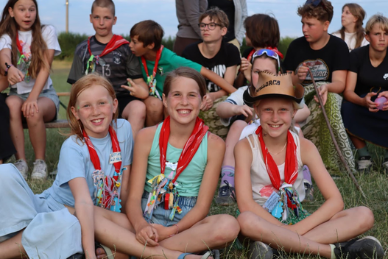
-16 kamp
Wanneer?
Gekkoos + Djangoos
Dinsdag 21/07 tot vrijdag 31/07
→ 11 dagen
Koedjies
Vrijdag 24/07 tot vrijdag 31/07
⟶ 8 dagen
Waar?
Het Rokken te Roeselare
Prijs?
€180 voor Koedjies
€220 voor Gekkoos en Djangoos
+€15 voor niet leden
Notes:
prijsverhoging t.o.v. vorig jaar!
we gaan mee met de algemene trend
€22,5/dag

Slide 4
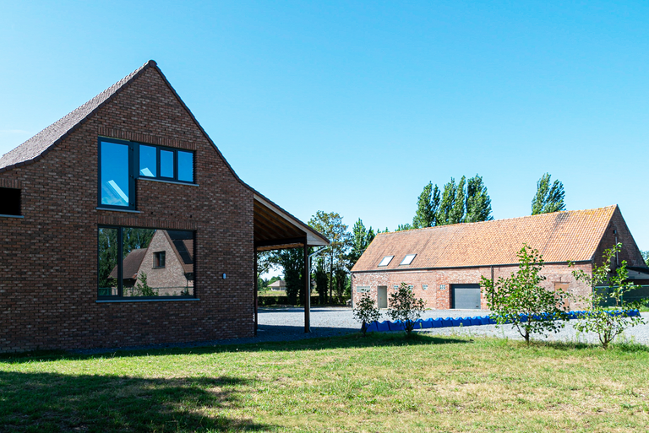
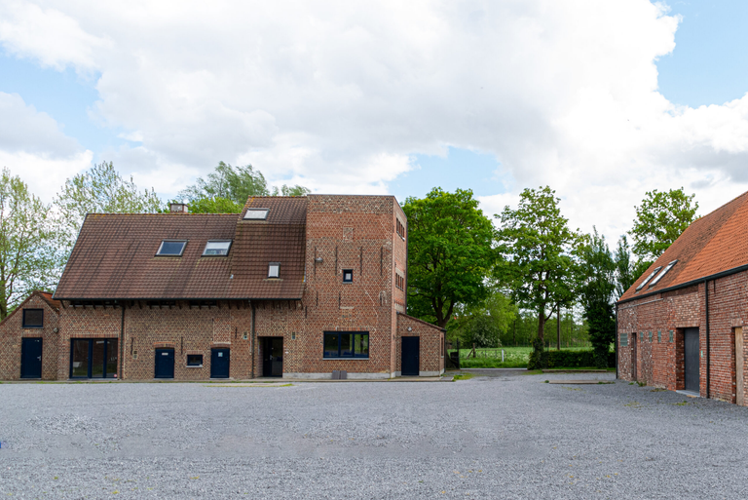
Kampplaats
Het Rokken
(West-Vlaanderen: Roeselare)
domein
2 gebouwen
zeer veel ruimte: polyvalente zalen, gezellige kamers, grote eetzaal, speelplaats, speelweide, omringd door natuur,
vlak bij bos en stadskern
zeer rustig gelegen met veel natuur

Slide 5
- 16 Kamp
Leiding

Slide 6
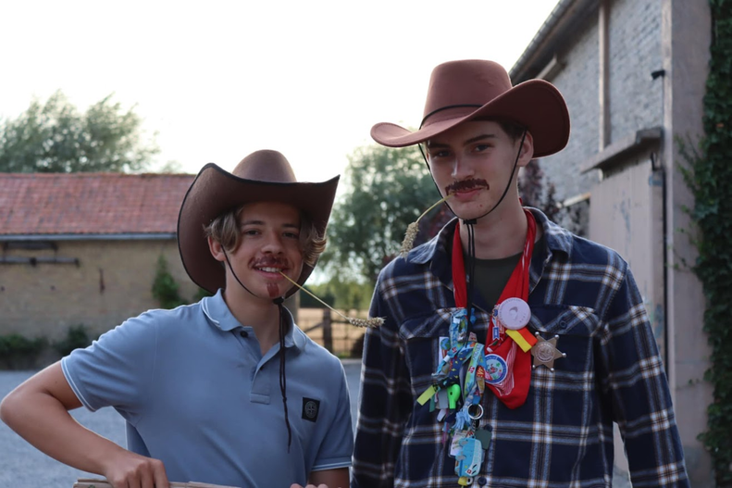
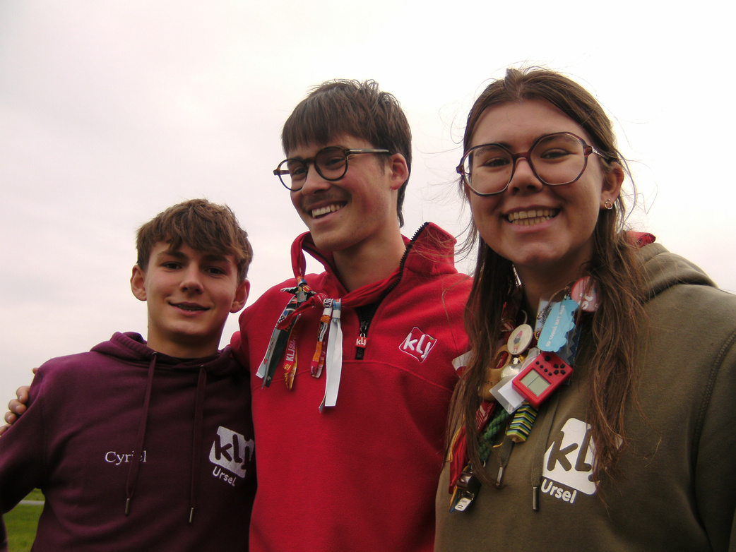
Koedjie Leiding
Wout, Cyriel , Staf & Amber

Slide 7
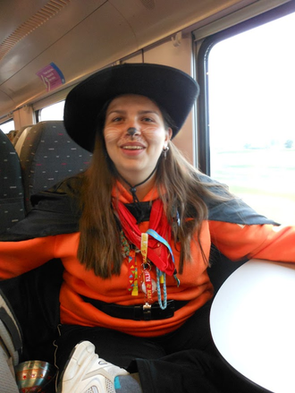
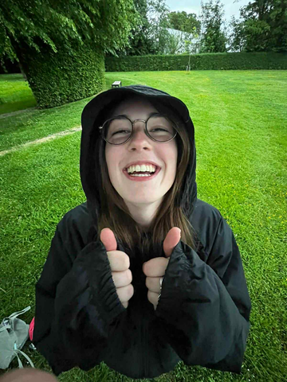
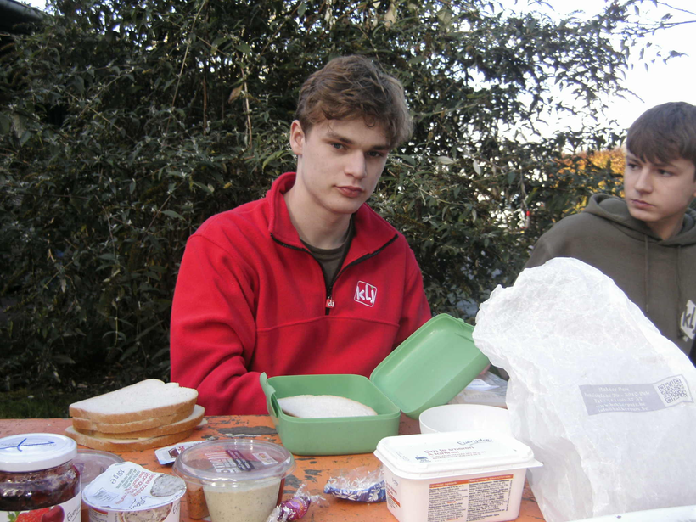

Gekkoo Leiding
Nyah, Alycia, Daan & Elias

Slide 8
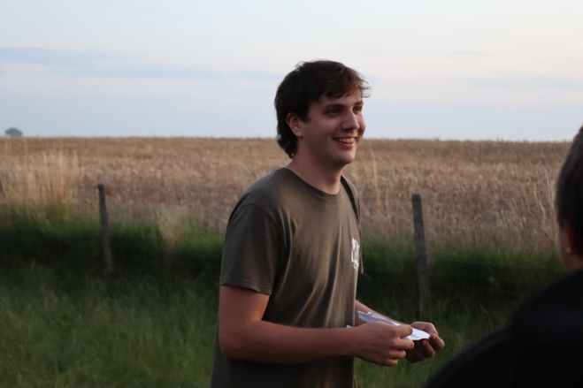
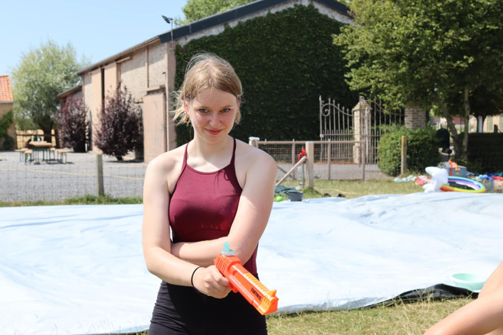
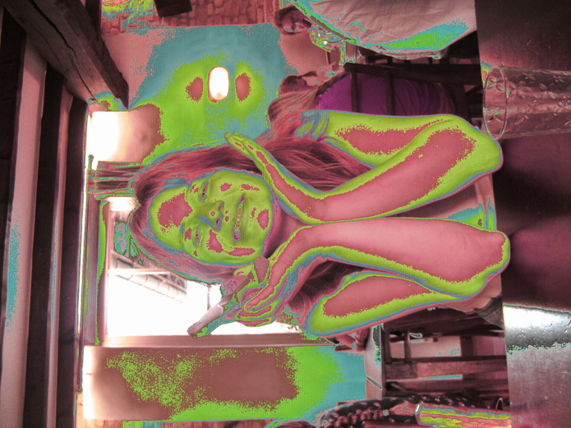
Djangoo Leiding
Astrid, Jasper & Brechje

Slide 9
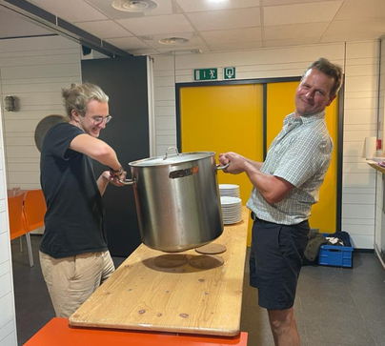
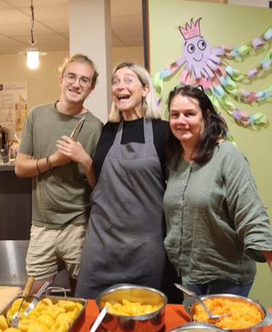
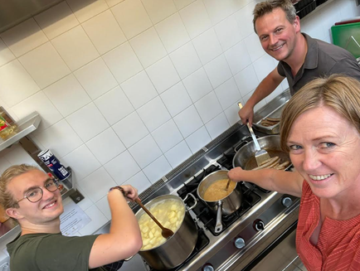
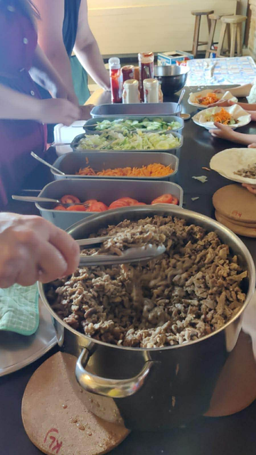
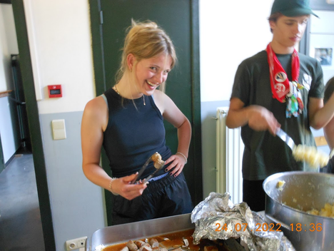
Eten op kamp?
Kookouders
Bereiden voor ons de
lekkerste maaltijden
Dit jaar: onze lieftallige oudleiding!!!
Silke, Kayla, Raf, ...
‘s Morgens
Een stevig ontbijt
‘s Middags
Soep / boterhammen met groentjes
‘s Avonds
Warme maaltijd + dessertje
Fruitmand aanwezig
10-uurtje en 16-uurtje
af en toe een extraatje!

Slide 10
Weekindeling
Activiteiten: veel spelen, bewegen, plezier maken en genieten!
Daguitstap
Bonte avond
Schets weekplanning
 | DI | WOE | DO | MA | DI | WOE | DO | Vrij | VRIJ | ZA | ZO
Voormiddag | we vertrekken op kamp! |  | Sportoefening | Daguitstap |  |  | Massaspel | Opruimen | Koedjies komen toe
Namiddag | 16u00 Terrein verkennen |  |  | Daguitstap |  |  | Bonte avond voorbereiden | Naar huis!
Avond |  |  | brieven | Bezining |  |  | Bonte avond
Ochtend | Opstaan en ontbijten
Voormiddag | Voormiddagactiviteit + 10 uurtje
Middag | Eten en platte rust
Namiddag | Namiddagactiviteit + 16 uurtje
18u | Avondeten
Avond | Avondspel en slapen
Schets dagverloop

Slide 11
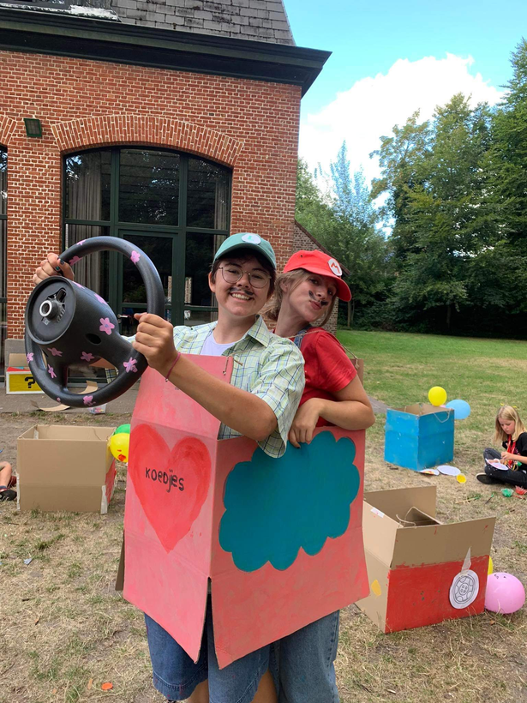
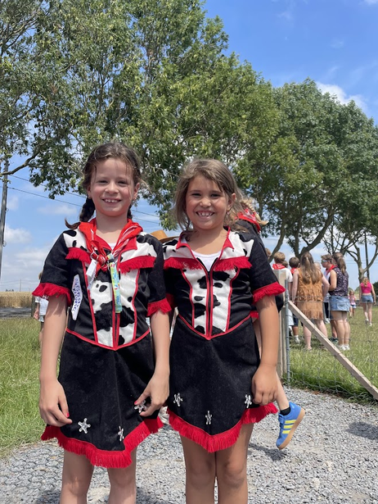
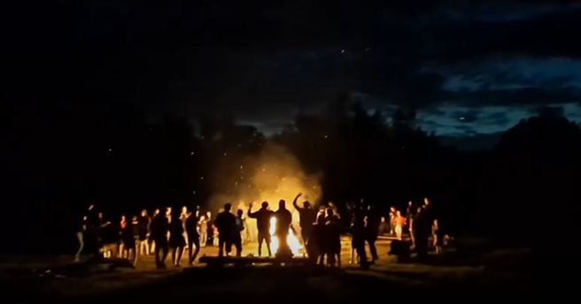
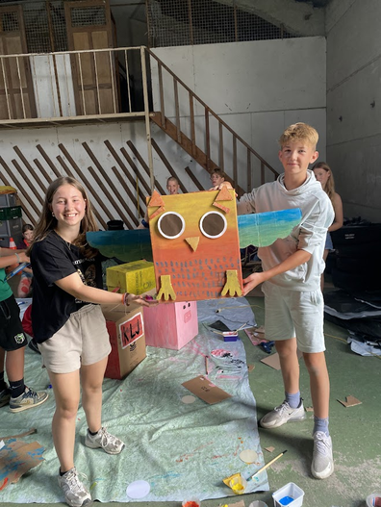
Sfeer
Kampthema: Egypte
Kampdans
Verhaaltje voor het slapen gaan
Grote spelen, ontdekkingstochten
en creatieve knutsels
Bonte avond
Kampvuur (afhankelijk van locatie)
Kortom: De vetste week van de zomervakantie!

Slide 12
- 16 Kamp
Praktische zaken

Slide 13
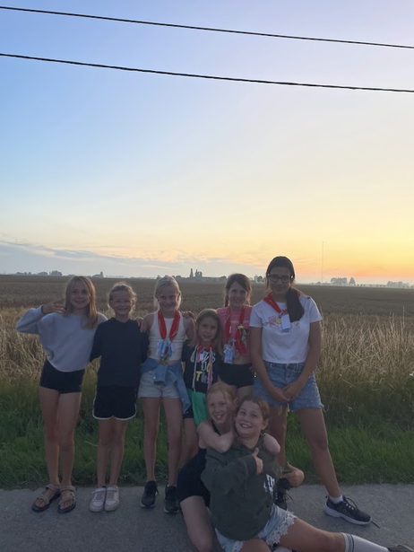
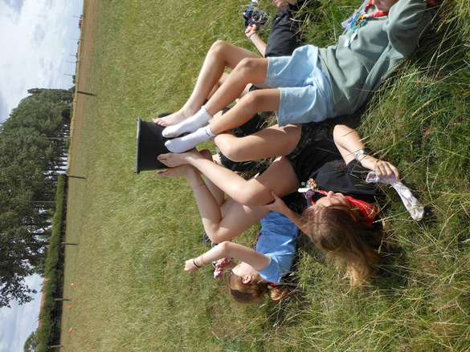
Voor kamp
Kampboekje
in de brievenbus en via mail
boekje bevat alle nodige kampinformatie
Valies maken
Hoofdkussen mee!
voor onze jongste kampgangers:
Geen foto’s meegeven (heimwee)
Zakjes per dag met kleren
Zakjes met kleren die vuil mogen worden
Medische fiche invullen
Bij kampboekje
(belangrijke info wel al vermelden bij inschrijvingen)
→ valies en medische fiche + stickers mutualiteit worden afgezet op de KLJ de avond voor kamp (maandag 20 juli)
Notes:
communicatie volgt altijd tijdig voor het kamp begint

Slide 14
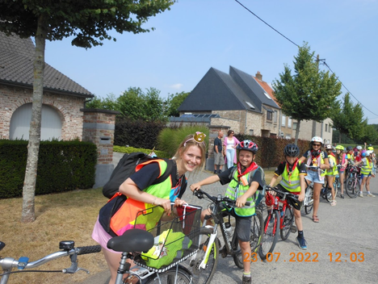
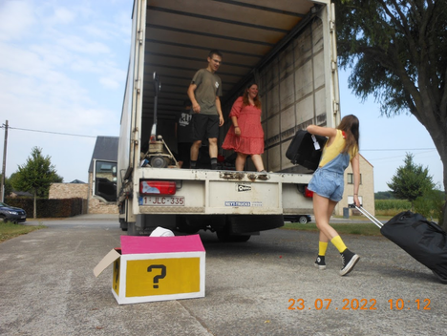
Vervoer
Bagage
Leden
Dag eerder brengen
20 juli (alle groepen!)
+ medische fiche
+ stickers v/d mutualiteit
Gaat met de camion naar de kampplaats
Gekkoos & Djangoos
met de fiets (lunchpakket)
10u45 verzamelen aan lokaal
Koedjies
met de auto
11u verzamelen aan lokaal
verzamelen aan de KLJ
→ waarschijnlijk vertrek rond 11u
→ en terugkeer op KLJ rond 15u
→ concrete info pas in
kampboekje en op mail

Slide 15
Inschrijven
Start: zaterdag 4 april om 10.00uur
1) Mail sturen naar kljursel@hotmail.com
Gelieve allergieën/speciaal dieet te vermelden bij het inschrijven!
Rijksregisternummer vermelden bij inschrijving
2) Bevestigingsmail ontvangen
3) Betalen
Klj voor iedereen: betalen in schijven is zeker mogelijk (kassier)
Steunfonds KLJ
Komende week nog infomail
Bij te veel inschrijvingen hanteren wij een reservelijst

Slide 16
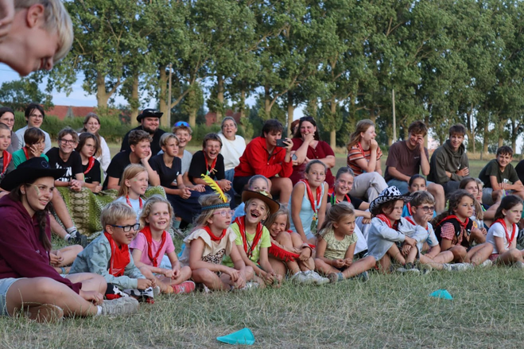
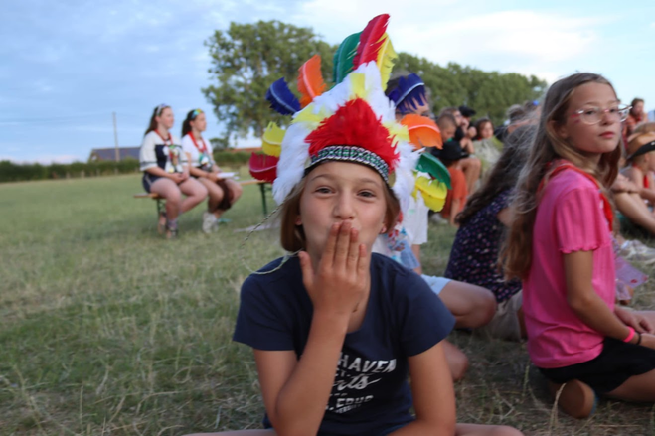
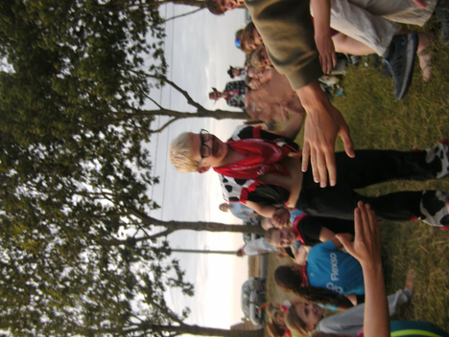
Klein overzicht
Waar
Het Rokken in Roeselare
Oost-Vlaanderen
Kostprijs
€180 - Koedjies
€220 - Gekkoos & Djangoos
+€15 - niet-leden
Vervoer
Leden
fiets & auto
verzamelen en vertrek aan het KLJ lokaal
Bagage
(dag) op voorhand op de KLJ
medische fiche en stickers mutualiteit
Camion
Inschrijvingen
4 april 2024 om 10u00 s’ ochtends
Kampboekje
juni in de brievenbus en op mail

Slide 17
Hoe zit dat financieel?
Kostprijs
Koedjies
€180
€195 voor niet-leden
Gekkoos & Djangoos
€220
€235 voor niet-leden
Schijven
Stuur een mailtje naar kljursel.financien@hotmail.com
Steunfonds
Voor in nood
Een deel wordt ondersteund door KLJ Nationaal & KLJ Ursel
Volledig anoniem
Aanmelden via Click.be > kalender > eigen kalender > klik op ons kamp > schrijf je in > duid aan dat je het steunfonds wil gebruiken
Fiscale attesten
Mutualiteit

Slide 18
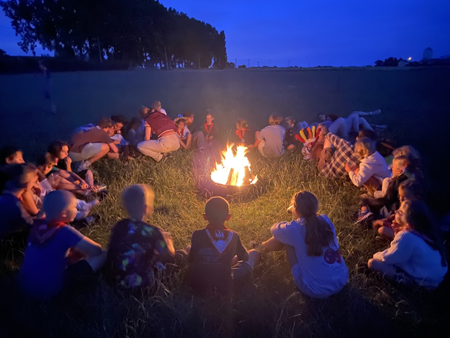
Vragen?
Werkgroep Kamp → alle praktische vragen
Amber (Hoodleiding)
Jasper (Kassier)
Brechje (secretaris)
Daan
Kassier → alle financiële vragen
Jasper
Hoofdleiding
Amber
Elias
Astrid
Alle andere leiding
Kom ons gerust na een activiteit aanspreken!
Stuur ons een mailtje / berichtje

Slide 19



Inzamelacties
Barcodes Soubry
In brievenbus deponeren
Geven aan een leiding
Notes:
leden mogen ons laten weten als ze andere acties vinden!

Slide 20
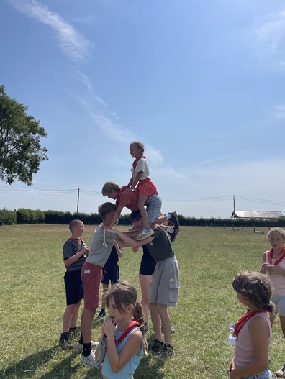
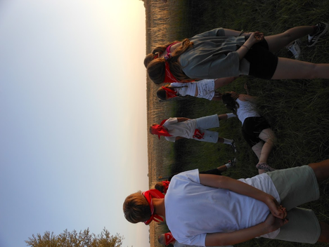
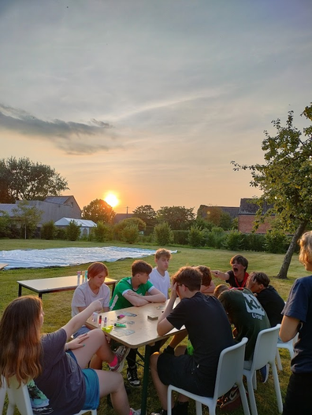
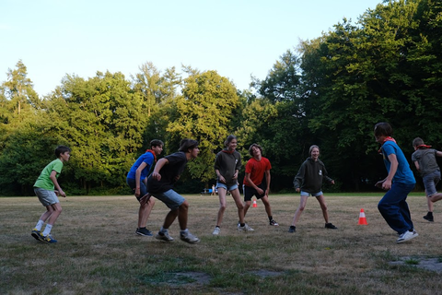
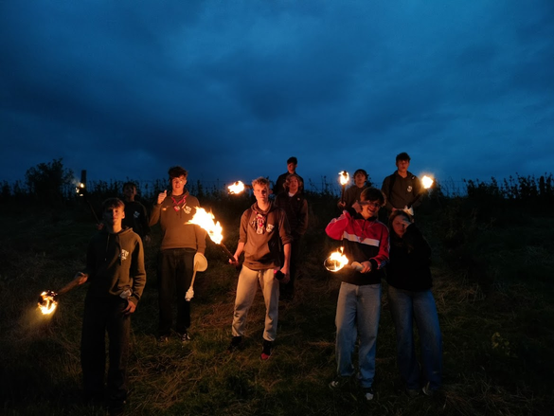
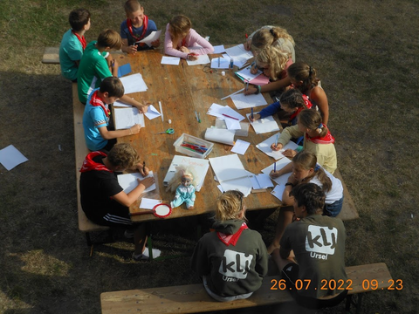
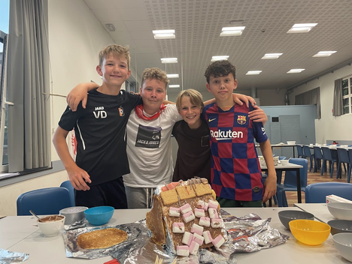
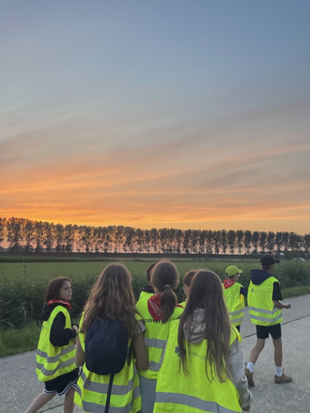
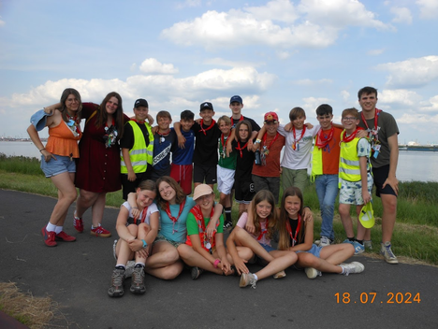
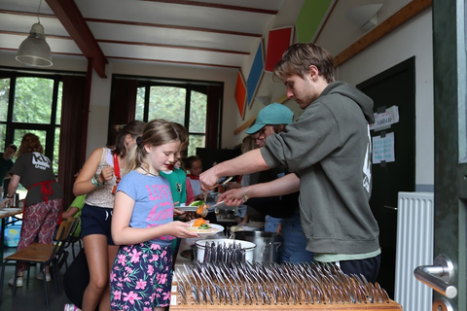
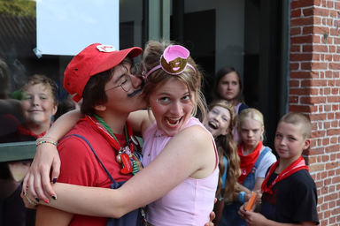
Enkele sfeerbeelden
Notes:
kamp Brugge 2022

Slide 21

Inschrijven / bestellen kan tot en met 29/3
Notes:
laatste dag om in te schrijven!

Slide 22
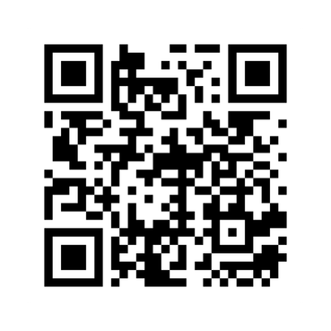
Bevraging werking KLJ Ursel

Slide 23

www.kljursel.be/kamp.html
kljursel
Klj-Ursel

